Slide 1

MNA VE GNRI’ NIN EL KAVRAMA KUVVETİ İLE İLİŞKİSİ
Uzm. Dr. Nazire Gökçe Somak
İstanbul Üniversitesi Cerrahpaşa Tıp Fakültesi, Geriatri BD

Slide 2
GİRİŞ
Sarkopeni, iskelet kas kütlesi ve kas fonksiyonlarında azalma ile karakterize olup fiziksel kapasitede düşüşe, yaşam kalitesinde azalmaya ve mortalitede artışa yol açabilmektedir.
Yaşlı bireylerde nutrisyonel durumun değerlendirilmesi, sarkopeni riskini belirlemede önemli bir adım olup, bu amaçla çeşitli tarama testleri kullanılmaktadır.
Mini Nutritional Assessment (MNA), yaşlı bireylerde beslenme durumunu değerlendirmek için yaygın olarak kullanılan, kapsamlı ve doğruluğu yüksek bir testtir. Ancak zaman alıcı olması, uygulayıcıya bağımlılığı ve bilişsel işlevlerin düşük olduğu bireylerde uygulanmasının zorlaşması gibi dezavantajları bulunmaktadır.
Geriatric Nutritional Risk Index (GNRI) ise serum albumin düzeyi ile mevcut ve ideal vücut ağırlığının oranı üzerinden hesaplanan, daha kısa ve objektif bir metrik olup, pratikliği ile öne çıkmaktadır

Slide 3
AMAÇ
Çalışmamızda, yaşlı bireylerde nutrisyonel durumun, sarkopeni riski üzerindeki etkisini değerlendirmek amacıyla, Mini Nutritional Assessment (MNA) ve Geriatric Nutritional Risk Index (GNRI) testlerinin, el kavrama kuvveti ile ilişkisi araştırılmış; olası sarkopeniyi öngörmede yöntemlerin tahmin güçleri incelenmiştir.

Slide 4
GEREÇ VE YÖNTEMLER
Çalışmaya; 1 Mayıs- 1 Haziran 2025 tarihleri arasında İstanbul Üniversitesi Cerrahpaşa Tıp Fakültesi Geriatri Poliklinikleri’ne başvuran 65 yaş üstü hastalar dahil edildi.
Aktif enfeksiyöz hastalığı, aktif malignitesi olan ve halen kemoterapi/radyoterapi alan hastalar çalışmaya alınmadı.
Katılımcıların demografik özellikleri ile antropometrik ölçümleri poliklinik görüşmesinde sorgulandı. MNA-kısa form, MNA-uzun form, SARC-F testi ve Jamar el dinamometresi ile el kavrama kuvveti testi uygulandı.
MNA toplam skoru 30-24 puan arası ‘malnutrisyon riski yok’; 23.5-17 puan arası ‘malnutrisyon riski altında’; <17 puan ise ‘malnutre’ olarak sınıflandırıldı.
SARC-F testi ≥4 pozitif kabul edildi.
El kavrama kuvveti kadında <16, erkekte <27 kg ‘olası sarkopeni’, üst değerler ‘normal’ kabul edildi.
GNRI; cinsiyete göre denklem (GNRI=1,489 × serum albumin (g/l) + 41,7 × (mevcut ağırlık/ideal vücut ağırlığı) ile hesaplandı. <82, 82-91, 92-98 ve >98 puan şeklinde 4 kategoriye ayrıldı. >98 ‘malnutrisyon riski yok (Normal)’, ≤98 ‘malnutrisyon riski altında’ olarak değerlendirildi.

Slide 5
İSTATİSTİK
Çalışma kapsamında toplanan hasta verileri IBM Statistical Package for the Social Sciences (SPSS) for Macos 30.0 (IBM Corp., Armonk, NY) paket programı ile analiz edildi.
Kategorik veriler için sıklık ve yüzde, sürekli veriler için ortalama, standart sapma, medyan, minimum ve maksimum tanımlayıcı değer olarak verildi.
Kategorik değişkenlerin karşılaştırılmasında “Ki-Kare veya Fisher’s Exact Testi”, korelasyon testleri için ise “Spearman’s Korelasyon Analizi” kullanıldı.
Sonuçlar, p değerinin 0.05’ten küçük olduğu durumlarda istatistiksel olarak anlamlı kabul edildi.

Slide 6
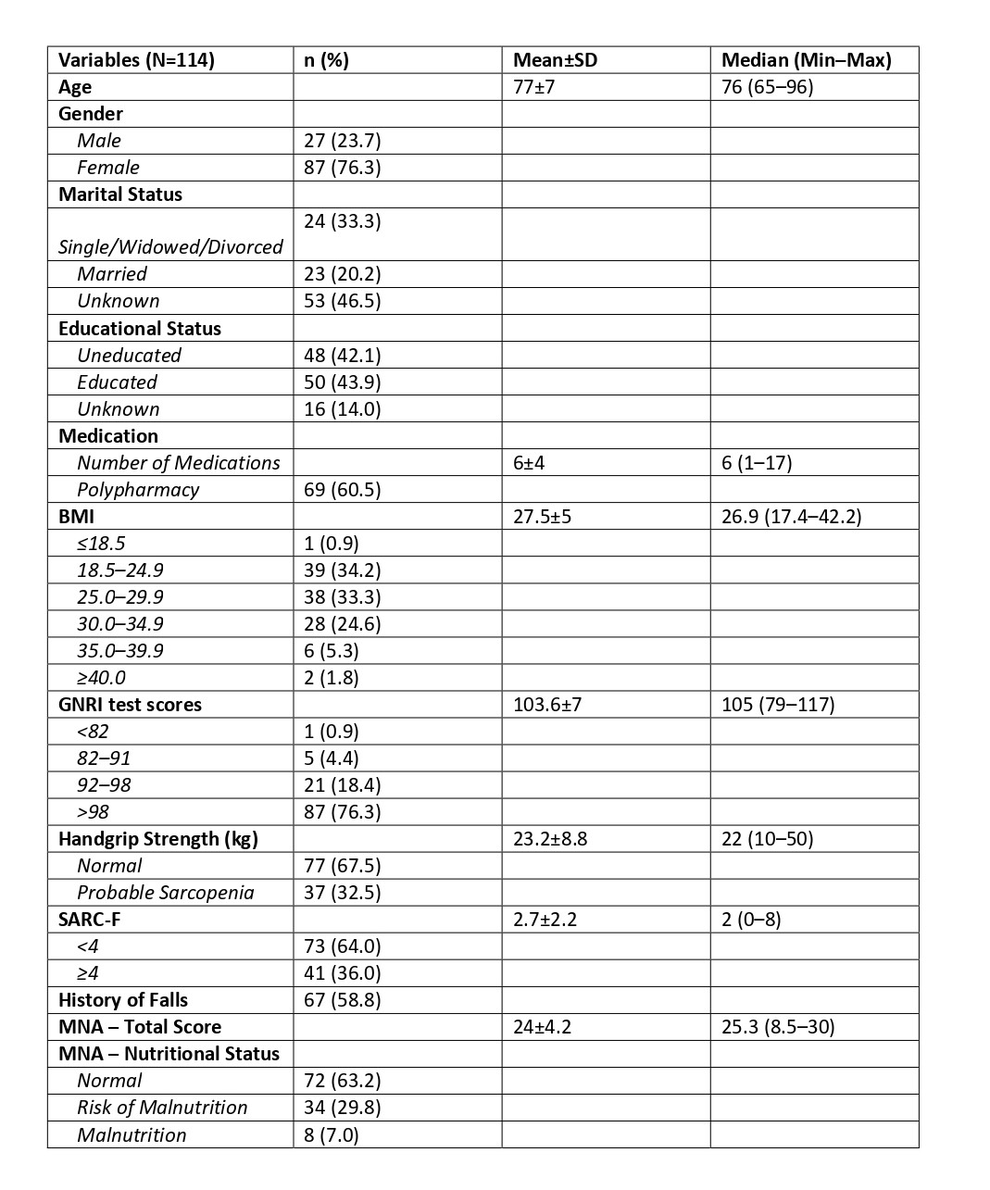
BULGULAR
Çalışmaya %23,7’si (27) erkek ve %76,3’ü (87) kadın olmak üzere 114 hasta dahil edildi.
Hastaların yaşları 65-96 arasında değişirken, ortalama yaş 77 idi.
İlaç kullanım oranı %94,7 (108), kullanılan ortalama ilaç sayısı 6 idi.
Hastaların %60,5’inde (69) 5 ve üzerinde ilaç kullanımı (Polifarmasi) vardı.
Tüm hastaların %58,8’inin (67) en az 1 kez düştüğü saptandı.

Slide 7
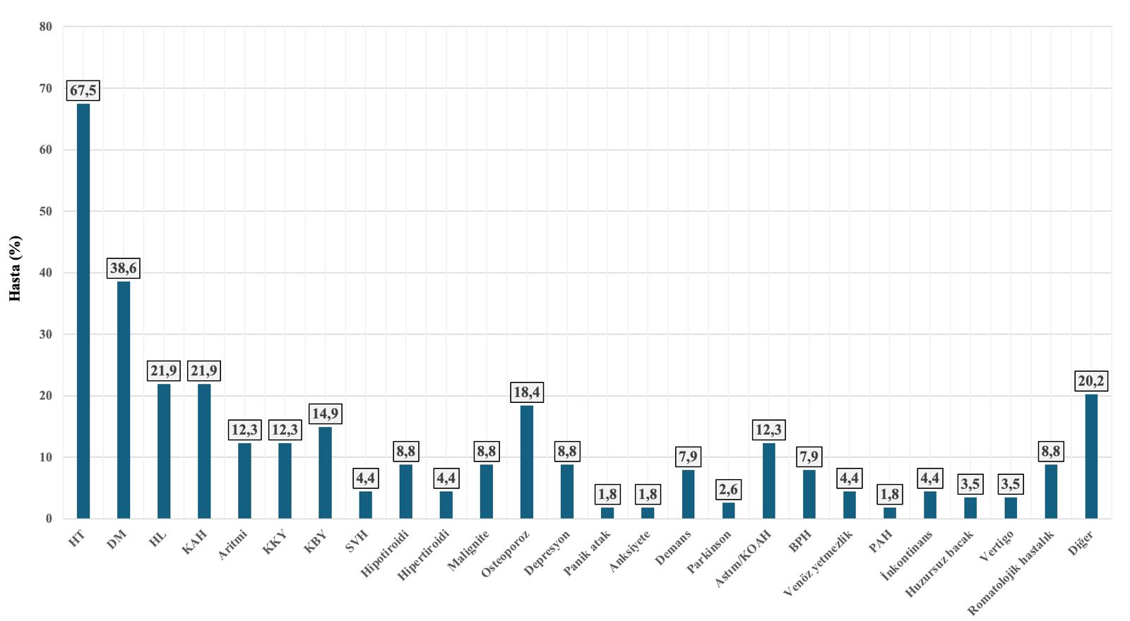
- En sık görülen hastalıklar %67,5 (77) ile esansiyel hipertansiyon, %38,6 (44) ile diabetes mellitus ve %21,9 (25) ile hiperlipidemi ve koroner arter hastalığıydı.

Slide 8
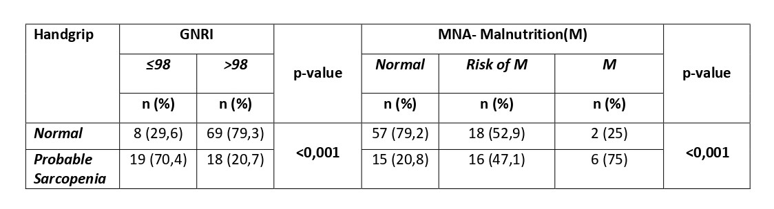
- Hastaların GNRI ve MNA ya göre nutrisyon durumları ile el kavrama kuvveti arasındaki ilişkiye bakıldığında; tüm test sonuçları ile el kavrama kuvveti arasında istatistiksel açıdan anlamlı bir ilişki görüldü (p<0,05).

Slide 9
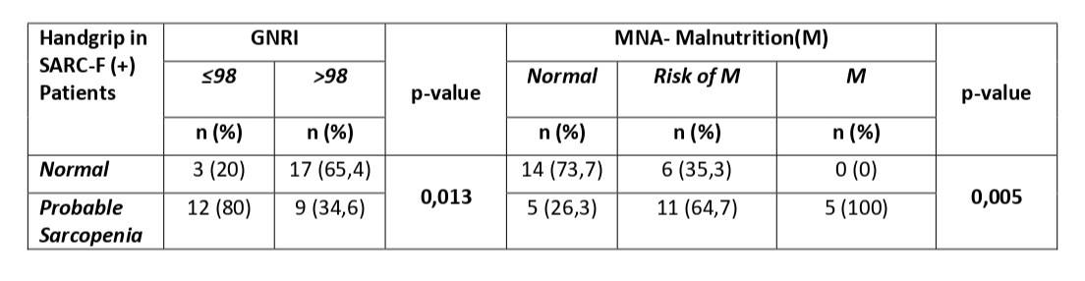
-SARC-F testi pozitif olan hastaların nutrisyon durumları ile el kavrama kuvveti arasındaki ilişkiye bakıldığında; tüm test sonuçları ile el kavrama kuvveti arasında istatistiksel açıdan anlamlı bir ilişki görülmüştür (p<0,05).

Slide 10
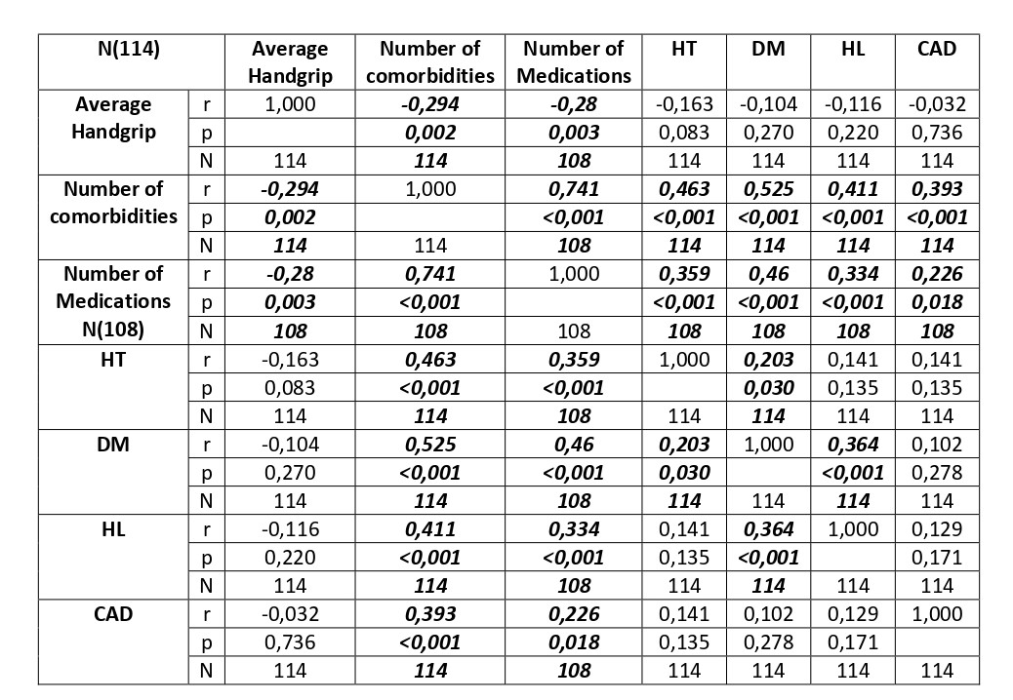
- Ortalama el kavrama kuvveti ile ek hastalıklar ve kullanılan ilaç sayısı arasındaki ilişkinin incelendiği analizde el kavrama kuvveti ile komorbidite ve ilaç sayısı arasında ters yönde bir ilişki olduğu belirlenmiştir.
- En sık görülen dört hastalık (HT, DM, HL, KAH) ile ortalama el kavrama kuvveti arasındaki ilişkiye bakıldığında hiç bir hastalık ile ortalama el kavrama kuvveti arasında anlamlı bir ilişki saptanmamıştır.

Slide 11
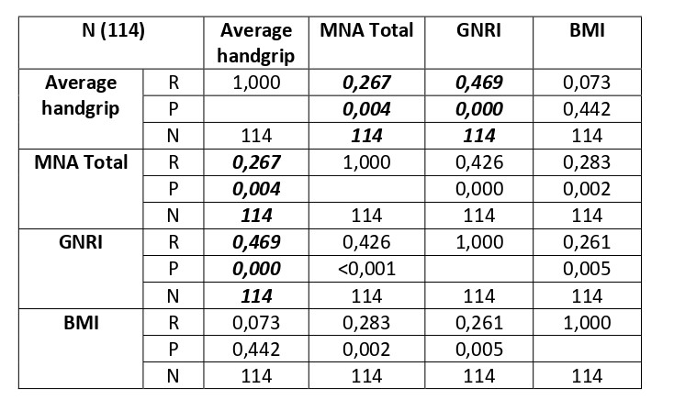
- Ortalama el kavrama kuvveti ile MNA, GNRI ve BMI ölçümleri arasındaki ilişkinin incelendiği analize göre, ortalama el kavrama kuvveti ile MNA ve GNRI testleri arasında, doğrusal yönde bir ilişki olduğu belirlenmiştir.
- El kavrama kuvveti ile MNA arasında korelasyon katsayısı 0,267 iken, GNRI ile 0,469 çıkmış ve istatistiki ilişkinin daha güçlü olduğu görülmüştür.
- BMI ile ortalama el kavrama kuvveti arasında bir ilişki saptanmamıştır.

Slide 12
Düşme oranlarına bakıldığında ise el kavrama kuvvetine göre ‘olası sarkopeni’ olan hastalarda düşme oranı %59,5 (22 kişi) saptanırken, ‘normal’ olan hastalarda ise bu oran %58,4 (45 kişi) bulunmuştur (p=1,000).

Slide 13
TARTIŞMA
Bu çalışmada MNA ile nutrisyonun değerlendirilemediği durumlarda, daha kısa ve metrik olan GNRI ile ‘olası sarkopeni’ yi tespit etmeye çalıştık.
Her iki test ile el kavrama kuvveti arasındaki ilişkiyi istatistiksel olarak anlamlı saptadık.
GNRI’nin MNA’ya kıyasla daha yüksek korelasyon katsayısına sahip olması (r=0,469 vs. r=0,267), bu testin daha pratik ve objektif yönlerini desteklemektedir.
Komorbidite ve polifarmasi ile el kavrama kuvveti arasındaki ters ilişki; artan hastalık ve ilaç yükünün, fiziksel kapasiteyi olumsuz etkilediğini göstermektedir.
Çalışmamızda, düşme ile el kavrama kuvveti arasında istatistiksel olarak anlamlı bir ilişki saptanmaması düşmeye neden olabilecek ek risk faktörlerine sahip olabilecek bireylerin çalışma dışı bırakılmaması ve örneklem büyüklüğünün sınırlı olmasıyla açıklanabilir.

Slide 14
SONUÇ
MNA testinin uygulanamadığı durumlarda, daha kısa ve objektif bir yöntem olan GNRI testi kullanılarak, hastaların hem beslenme durumları, hem de ‘olası sarkopeni’ riskleri değerlendirilebilir.

Slide 15
KAYNAKLAR
1) Cruz-Jentoft AJ, Bahat G, Bauer J, Boirie Y, Bruyère O, Cederholm T, Cooper C, Landi F, Rolland Y, Sayer AA, Schneider SM, Sieber CC, Topinkova E, Vandewoude M, Visser M, Zamboni M; Writing Group for the European Working Group on Sarcopenia in Older People 2 (EWGSOP2), and the Extended Group for EWGSOP2. Sarcopenia: revised European consensus on definition and diagnosis. Age Ageing. 2019 Jan 1; 48(1):16-31. doi: 10.1093/ageing/afy169. Erratum in: Age Ageing. 2019 Jul 1; 48(4):601. doi: 10.1093/ageing/afz046. PMID: 30312372; PMCID: PMC6322506.
2) Vellas B, Guigoz Y, Garry PJ, Nourhashemi F, Bennahum D, Lauque S, Albarede JL. The Mini Nutritional Assessment (MNA) and its use in grading the nutritional state of elderly patients. Nutrition. 1999 Feb; 15(2):116-22. doi: 10.1016/s0899-9007(98)00171-3. PMID: 9990575.
3) Vellas B, Villars H, Abellan G, Soto ME, Rolland Y, Guigoz Y, Morley JE, Chumlea W, Salva A, Rubenstein LZ, Garry P. Overview of the MNA--Its history and challenges. J Nutr Health Aging. 2006 Nov-Dec; 10(6):456-63; discussion 463-5. PMID: 17183418.
4) Bouillanne O, Morineau G, Dupont C, Coulombel I, Vincent JP, Nicolis I, Benazeth S, Cynober L, Aussel C. Geriatric Nutritional Risk Index: a new index for evaluating at-risk elderly medical patients. Am J Clin Nutr. 2005 Oct; 82(4):777-83. doi: 10.1093/ajcn/82.4.777. PMID: 16210706.
5) Dent E, Morley JE, Cruz-Jentoft AJ, Arai H, Kritchevsky SB, Guralnik J, Bauer JM, Pahor M, Clark BC, Cesari M, Ruiz J, Sieber CC, Aubertin-Leheudre M, Waters DL, Visvanathan R, Landi F, Villareal DT, Fielding R, Won CW, Theou O, Martin FC, Dong B, Woo J, Flicker L, Ferrucci L, Merchant RA, Cao L, Cederholm T, Ribeiro SML, Rodríguez-Mañas L, Anker SD, Lundy J, Gutiérrez Robledo LM, Bautmans I, Aprahamian I, Schols JMGA, Izquierdo M, Vellas B. International Clinical Practice Guidelines for Sarcopenia (ICFSR): Screening, Diagnosis and Management. J Nutr Health Aging. 2018; 22(10):1148-1161. doi: 10.1007/s12603-018-1139-9. PMID: 30498820.

Slide 16
TEŞEKKÜRLER…

